Slide 1

AKU ANAK MERDEKA disusun dari berbagai sumber : oleh Grace Sumilat S.MG

Slide 2
MERDEKA ADALAH BEBAS DARI SEGALA IKATAN DENGAN :
KUASA IBLIS
NAFSU DOSA
DOSA/ SIFAT YANG JELEK
PERGAULAN YANG BURUK
KEBIASAAN YANG BURUK
PENGARUH DUNIA YANG BURUK

Slide 3

LUKISAN DARI KOREA
TENTANG NERAKA

Slide 4
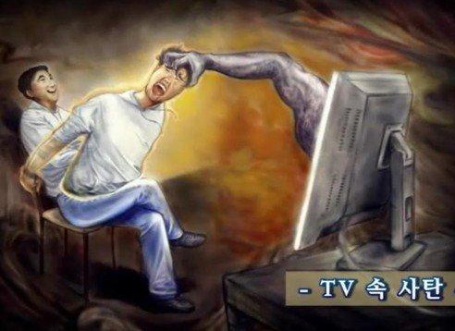

Slide 5
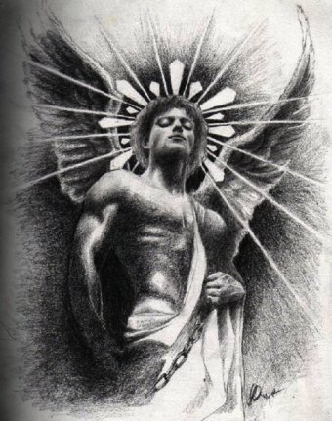
THE STORY OF LUCIFER
ASALNYA LUCIFER ADALAH MALAIKAT TERANG
DIA ADALAH SALAH SATU MALAIKAT PENGHULU SORGA

Slide 6
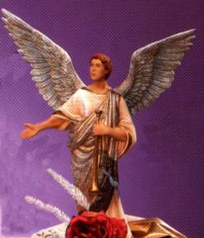
3 PENGHULU
MALAIKAT
1. GABRIEL

Slide 7
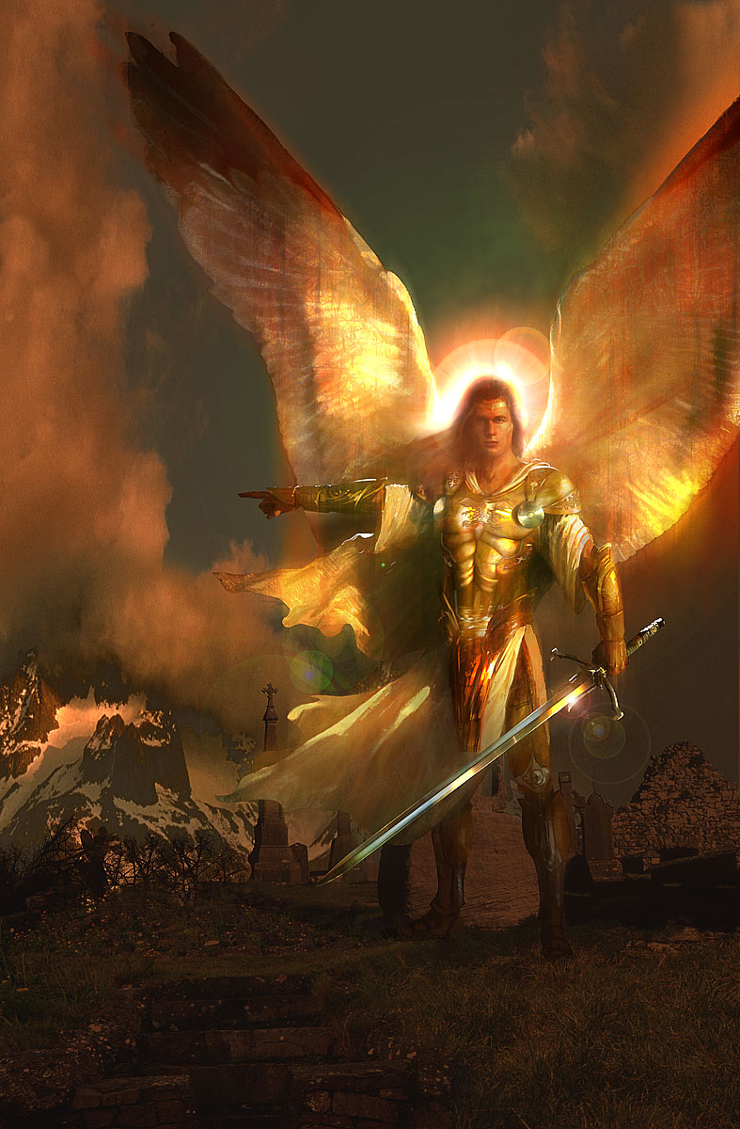
2. MIKAEL

Slide 8
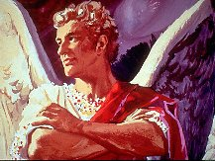
3. LUCIFER

Slide 9
NAMUN DIA JATUH DALAM KESOMBONGAN
DIA DIBUANG DAN DIUSIR DARI SORGA
DIA MENGGODA ADAM DAN HAWA SEHINGGA MEREKA JATUH DALAM DOSA
MANUSIA MENDAPATKAN KARYA PENEBUSAN KRISTUS DI KAYU SALIB
SEDANGKAN LUCIFER DAN MALAIKAT-MALAIKAT LAINNYA YANG TELAH JATUH DALAM DOSA, TIDAK MENDAPAT PENEBUSAN
SEJAK ITU IBLIS SELALU INGIN MEMBUNUH MANUSIA, MENCURI DAN MEMBINASAKAN.

Slide 10
TINGGAL ADA DUA PILIHAN:
MENJADI TENTARA KRISTUS DENGAN CARA MENYEMBAH DAN MEMULIAKAN NAMA TUHAN DALAM HIDUP KITA
ATAU
MENJADI PENGIKUT IBLIS DENGAN CARA MENYEMBAH IBLIS DAN MENEMANI IBLIS DI NERAKA

Slide 11
KARENA KURSI PUJIAN DAN PENYEMBAHAN SUDAH TIDAK DIDUDUKI OLEH IBLIS LAGI
IBLIS BERUSAHA AJAK MANUSIA MENJADI PENYEMBAH IBLIS
JANGAN SAMPAI MEREKA JADI PENYEMBAH TUHAN

Slide 12


KINI PUJIAN DAN PENYEMBAHAN
JADI TUGAS KITA ANAK-ANAK TUHAN

Slide 13

KARNA KITA
DICIPTAKAN
UNTUK
KEMULIAAN
TUHAN

Slide 14
YESAYA 43: 7
“SEMUA ORANG
YANG DISEBUTKAN
DENGAN NAMA-KU
YANG KU-CIPTAKAN
UNTUK KEMULIAAN-KU,
YANG KU-BENTUK
DAN YANG JUGA KU-JADIKAN! "

Slide 15
TETAPI TERNYATA ANAK-ANAK PUN DAPAT DIPAKAI OLEH TUHAN UNTUK MENJADI TENTARA TUHAN YANG MENGALAHKAN IBLIS

Slide 16
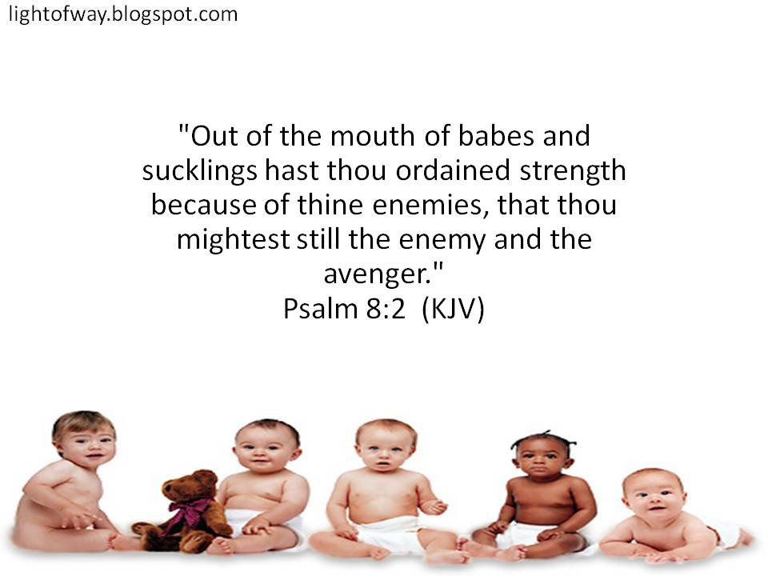

DARI MULUT BAYI-BAYI
DAN ANAK-ANAK YANG MENYUSU
TELAH KAU LETAKKAN DASAR KEKUATAN
KARNA LAWAN-MU
UNTUK MEMBUNGKAM MUSUH
DAN PENDENDAM
MAZMUR 8:3

Slide 17
IBLIS TAHU HAL ITU
JADI IBLIS NGGAK MAU ANAK-ANAK JADI PEMUJI DAN PENYEMBAH TUHAN
KALAU ITU SAMPAI TERJADI
MAKA MEREKA ( SI IBLIS) AKAN TERBUNGKAM.
.

Slide 18
BAGAIMANA CARA IBLIS
MENCURI, MEMBUNUH DAN MEMBINASAKAN MANUSIA?
DENGAN MENGAJAK MANUSIA MEMBERONTAK KEPADA TUHAN
DENGAN CARA MENGAJAK MANUSIA BERBUAT DOSA
DENGAN MENGIKAT MANUSIA DENGAN BERBAGAI KEBIASAAN BURUK
DENGAN MEMBERIKAN MANUSIA HAL-HAL YANG TIDAK BERGUNA DAN TIDAK MEMBANGUN

Slide 19
JADI APA YANG BERUSAHA DILAKUKAN IBLIS?
MEREKA AKAN BERUSAHA BAGAIMANA CARANYA AGAR ANAK-ANAK JANGAN JADI PENYEMBAH DAN PEMUJI TUHAN
CARANYA?
DIA AKAN PAKAI SEGALA MACAM CARA, LEWAT FILM YANG MENGANDUNG KEKERASAN , PORNOGRAFI, OKULTISME, DAN ILLUMINATI
LEWAT GAME YANG MENGANDUNG KEKERASAN, PORNOGRAFI, OKULTISME
LEWAT NARKOBA – UNTUK MEMBUNUH MANUSIA
LEWAT PERGAULAN BEBAS, ABORSI
LEWAT PERCERAIAN
LEWAT MAKANAN YANG TIDAK SEHAT, DLL

Slide 20
ANAK-ANAK MENJADI REBUTAN
ANTARA IBLIS DENGAN TUHAN
TUHAN MEMAKAI ORANG TUA SEBAGAI ALAT-NYA
3:14 Lalu berfirmanlah TUHAN Allah kepada ular itu: "Karena engkau berbuat demikian, terkutuklah ^{y} engkau di antara segala ternak dan di antara segala binatang hutan; dengan perutmulah engkau akan menjalar dan debu tanahlah ^{z} akan kaumakan seumur hidupmu. 3:15 Aku akan mengadakan permusuhan antara engkau dan perempuan ini, antara keturunanmu ª dan keturunannya; ^{b} keturunannya akan meremukkan kepalamu, ^{c} dan engkau akan meremukkan tumitnya ⁹ ."

Slide 21
BAHAYA UTAMA POKEMON GO
ADALAH
POKEMON GO
ADALAH OKULTISME
DAN JUGA ILLUMINATI
YANG MUNCUL DALAM BENTUK
SETAN LUCU

Slide 22
IBLIS MENYAMAR SEBAGAI MALAIKAT TERANG
KALAU IBLIS LANGSUNG MENAMPAKKAN DIRI SEBAGAI
MENYERAMKAN
TENTU ANAK-ANAK TAKUT KEPADANYA

Slide 23
2KOR 11:14
HAL ITU TIDAK USAH MENGHERANKAN, SEBAB IBLISPUN ^{E}
MENYAMAR SEBAGAI MALAIKAT
TERANG.

Slide 24
APA ITU OKULTISME?
Okultisme adalah kepercayaan terhadap ilmu sihir
GALATIA 5; 19-21 SIHIR ADALAH PERBUATAN DAGING/ KEDAGINGAN
^{q} 5:19 Perbuatan daging ⁶ telah nyata, yaitu: percabulan, ^{r} kecemaran, hawa nafsu, 5:20 penyembahan berhala,sihir, perseteruan, perselisihan, iri hati, amarah, kepentingan diri sendiri, percideraan, roh pemecah, 5:21kedengkian, kemabukan, pesta pora dan sebagainya. ^{s}
KATA SIHIR DALAM ALKITAB ARTINYA : DRUGS, RACUN, ILMU SIHIR, ILMU GAIB, PENYEMBAHAN BERHALA, PENIPUAN.

Slide 25
THE STORY OF ILLUMINATI
SEBELUM KITA BELAJAR TENTANG POKEMON GO KITA PERLU TAHU DULU TENTANG APA ITU ILLUMINATI
KARENA ILLUMINATI ITU ADA DI BALIK POKEMON GO
SUMBER ;
http://kadorama-recaps.blogspot.co.id/2012/05/illuminati-dalam-k-pop.html

Slide 26
Illuminati adalah organisasi rahasia dengan umur berabad-abad. Mereka menguasai berbagai bidang dalam kehidupan manusia dengan atau tanpa disadari. Mulai dari Politik, ekonomi, sampai industri hiburan.
Dunia hiburan adalah yang paling menarik, karena hiburan akan langsung dirasakan masyarakat umum. Mereka berkuasa dan memiliki kekayaan besar sehingga mereka ingin mengendalikan semua orang di dunia menuju satu hal yang disebut Tatanan Dunia Baru/New World Order.
Illuminati memberikan pilihan, dengan kata lain, kalau kalian ingin sukses, ingin tetap ada di papan atas, ingin tetap menjadi yang terbaik dalam music industry, entertainment, politik, apapun...mereka harus mengikuti perintah kelompok itu. Menjadi alat atau boneka mereka.

Slide 27
LUKAS 4; 5-8
4:5 Kemudian ia membawa Yesus ke suatu tempat yang tinggi dan dalam sekejap mata ia memperlihatkan kepada-Nya semua kerajaan dunia ⁵ . ^{b} 4:6 Kata Iblis kepada-Nya: "Segala kuasa itu serta kemuliaannya akan kuberikan kepada-Mu, sebab semuanya itu telah diserahkan kepadaku ^{c} dan aku memberikannya kepada siapa saja yang kukehendaki. 4:7 Jadi jikalau Engkau menyembah aku, seluruhnya itu akan menjadi milik-Mu." 4:8 Tetapi Yesus berkata kepadanya: "Ada tertulis: Engkau harus menyembah Tuhan, Allahmu, dan hanya kepada Dia sajalah engkau berbakti! ^{d} "

Slide 28
1. Mereka sering menggunakan simbol2. Yang paling sering digunakan adalah simbol A-ok. A-ok symbol ini kesannya biasa saja, cuma tanda ok, seperti Pak Bondan yang bilang mak-nyus dengan gerakan ok ala chef.
Ya kalau yang itu mungkin memang biasa. Tapi ada arti lain kalau tanda a-ok itu juga dilingkarkan di mata. Artinya menjadi : "all seeing eye" atau mata Horus atau Horus Eye atau Mata Dewa Ra/Dewa Matahari
Salah satu bait dalam Bad Romance milik Gaga Rah-rah-ah-ah-ah-ah! Roma-roma-mamaa! Ga-ga-ooh-la-la! Want your bad romance Apa maksudnya rah-rah...apa dia cuma bersenandung? Itu adalah pemujaan pada dewa Ra, dewa matahari. Jadi hati2 kalau menyanyi Bad Romance, karena siapa tahu tanpa sadar kita sudah menjadi pemuja Ra.

Slide 29


Slide 30
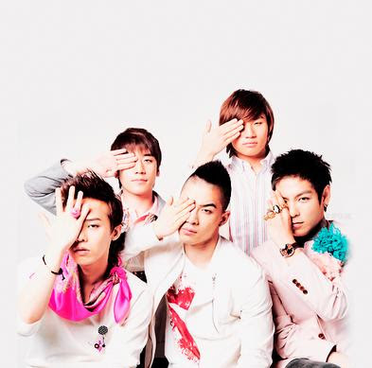

Slide 31
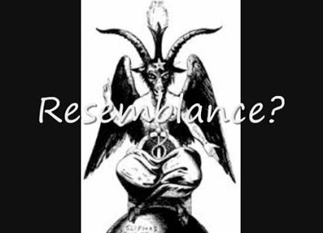

Slide 32
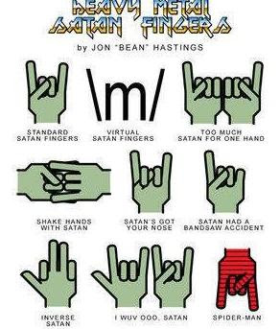

Slide 33


Slide 34
HARI INI KITA AKAN BELAJAR TENTANG
PENGARUH NEGATIF
POKEMON GO
SIAPA DI SINI YANG SUKA MAIN POKEMON GO?

Slide 35
APAKAH POKEMON ITU
POKEMON ADALAH hanyalah alat lain dari Illuminati dan okultisme ...
Pokemon diterjemahkan sebagai "Pocket Monsters"
Sudah ada sejak tahun 1990-an
Sejak ada Pokemon Go, Pokemon jadi lebih populer lagi

Slide 36
TEKNOLOGI YANG DIPAKAI PADA POKEMON GO
augmented reality, yaitu suatu perpaduan kehidupan nyata dan teknologi. Terdapat banyak lapisan pada game ini, menggunakan lokasi GPS real time, teknologi geocaching dan dunia di sekitar kita.

Slide 37

7 KISAH NYATA AKIBAT BERMAIN POKEMON GO

Slide 38

PERHATIKAN
ADA MATA PADA KATA GO

Slide 39
ADA 666 DALAM LOGO POKEMON GO
Why 13:18
Yang penting di sini ialah hikmat: ^{w} barangsiapa yang bijaksana, baiklah ia menghitung bilangan binatang itu, karena bilangan itu adalah bilangan ^{x} seorang manusia, dan bilangannya ialah enam ratus enam puluh enam ¹ .

Slide 40
Pokemon pada dasarnya kumpulan monster yang pemain dapat digunakan untuk melawan satu sama lain.
Monsternya sebanyak 72 setan dari Goetia; semua dengan berbagai kekuatan dan pemain bisa memperkuat kemampuan mereka dalam rangka untuk menjadi pesaing kuat dalam pertarungan antar monster

Slide 41
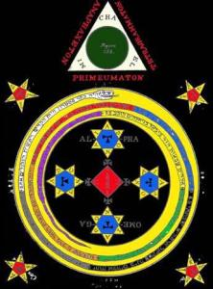

Slide 42
Salah satu contohnya adalah Haunter; hantu dengan kemampuan untuk melayang dan menghantui orang lain. Bentuknya lebih berkembang adalah Gengar yang memiliki atribut lebih dari satu akan dapat menemukan hantu yang sebenarnya (misalnya menurunkan suhu di sekitar itu sendiri dan meletakkan kutukan pada orang lain).

Slide 43


Slide 44
beberapa "hantu" Pokemon berwarna ungu. Warna ini merupakan "Mauve Zone" - suatu daerah di mana orang dapat menemukan setan yang tersembunyi dari qlippoth di ranah bayangan di sisi gelap dari Kabbalah Tree of Life ...
The Mauve Zona dijelaskan dalam Kenneth Grant luar Zona Mauve dalam hal menghubungi entitas duniawi lainnya dengan kekuatan gaib:

Slide 45
Akses ke Zona Mauve telah difasilitasi dalam masa yang lebih baru dengan menggunakan sistem magis yang dikembangkan oleh okultis seperti Austin Osman Spare dan Aleister Crowley, keduanya kontak didirikan dengan entitas antar-dimensi memiliki pengetahuan transhuman dan kekuasaan. Kedua sistem melibatkan penggunaan tenung manunggal untuk membuka gerbang tersembunyi yang telah tetap disegel selama berabad-abad.
Memang, setelah pemeriksaan lebih lanjut dari Pokemon duniawi lainnya yang dikenal sebagai Gengar, kami menemukan itu digambarkan sebagai salah satu "Shadow" Pokemon ...

Slide 46


Slide 47
MONSTER
Abra, Kadabra,
dan Alakazam.

Slide 48
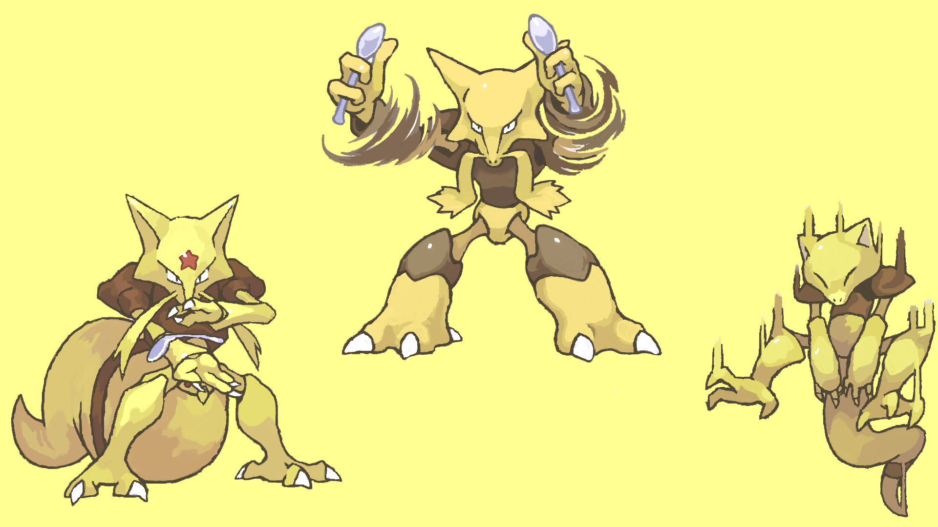

Slide 49
Hocus Pocus dan; berubah menjadi Abra, Kadabra, dan Alakazam
Abracadabra merupakan bagian dari kepercayaan okultisme membentuk alam semesta dengan kehendak praktisi (memenuhi keinginan Aleister Crowley, Paulo Coelho, The Secret, dll):

Slide 50
Abrakadabra adalah istilah yang digunakan oleh penyihir , yaitu berasal dari pujian kepada dewa gnostik dikenal sebagai Abraxas (per Texe Marrs 'Codex Magica) , juga dipakai untuk Sumpah untuk Apollo dan dewa pagan lainnya.

Slide 51


Slide 52
Istilah Abracadabra memiliki akar bahasa Aram dan secara harfiah berarti "ketika saya berbicara; Saya buat. “
Mrk 11:23
Aku berkata kepadamu: Sesungguhnya barangsiapa berkata kepada gunung ini: Beranjaklah dan tercampaklah ke dalam laut! asal tidak bimbang hatinya, tetapi percaya, bahwa apa yang dikatakannya itu akan terjadi, maka hal itu akan terjadi baginya. ^{s}

Slide 53
APA BEDANYA?
BEDANYA PADA ABRACADABRA, HAL GAIB TERJADI OLEH SI ORANG ITU/ OLEH SI PENYIHIR ITU/ MENGANDALKAN KEKUATAN SENDIRI
TETAPI PADA PERKATAAN IMAN, MUJIZAT TERJADI OLEH KARENA TUHAN/ SI ORANG BERIMAN ITU MENGANDALKAN TUHAN- IT WILL BI DONE FOR HIM

Slide 54
Pokemon memiliki kemampuan supranatural yang diharapkan seperti ESP ( INDERA KE ENAM), teleportasi( pengalihan barang dari satu tempat ke tempat lain) , dan kemampuan psikis lainnya, contoh bisa membengkokkan sendok dengan pikiran !

Slide 55
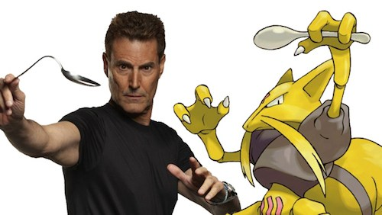
Melihat karakter sebenarnya kita bisa melihat simbol-simbol yang menunjukkan mereka mungkin memang berasal dari ilmu gaib

Slide 56


Slide 57
Garis-garis di dada Kadabra ini tampak terlihat seperti kilatan petir dari partai Nazi S.S. Schutzstaffel, yang bisa menghubungkan kita ke simbolisme petir dari Lucifer; Malaikat yang jatuh.
Luk 10:18
Lalu kata Yesus kepada mereka: "Aku melihat Iblis ^{i} jatuh seperti kilat dari langit. ^{j}

Slide 58


Slide 59
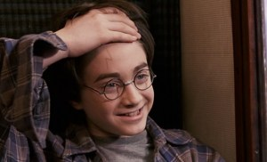

Slide 60
PENYALURAN ENTITAS POKEMON
Sehingga muncul tujuan dari fenomena Pokemon (terutama Pokemon Go) adalah untuk melakukan kontak dengan monster tersebut.
Entitas ini kemudian dapat digunakan untuk kekuatan mereka dan mereka memiliki kontrak bersama dengan pemain / penyihir.

Slide 61
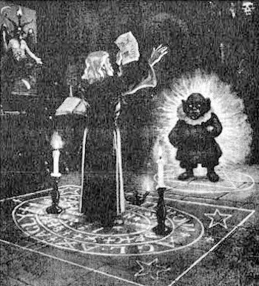

Slide 62
Bahkan, lirik lagu Pokemon mendukung jenis ide:
    Pokemon, (harus menangkap mereka semua) hati begitu benar
    keberanian kita akan menarik kita melaluinya
    Anda mengajari saya dan saya akan mengajari Anda
    (Po-ke-mon) Harus menangkap mereka semua
Kontrak ini antara rakasa dan praktisi tidak berbeda dari apa yang telah kita lihat dari penyihir seremonial seperti Aleister Crowley dan Jack Parsons yang berusaha untuk menghubungi berbagai roh dan entitas untuk belajar dari mereka. Bahkan, semua Crowley Thelema agama berasal dari kontak dengan roh/ spirit yang dikenal sebagai Aiwass!
"Ajari aku dan aku akan mengajarkan Anda" memang adalah semboyan dari setiap penyihir okultis yang baik ...

Slide 63
indoktrinasi Evolusi
Mirip dengan kisah-kisah superhero lainnya , konsep Evolution memainkan peran penting dalam Pokemon. Seluruh permainan dibangun di atas membuat kontak pertama dengan monster ini dan kemudian menjebak mereka (yang akan dilakukan oleh penyihir karena mereka perangkap entitas dalam sihir-segitiga). Setelah mereka menjebak mereka, mereka harus melatih mereka dan membuat mereka berkembang menjadi karakter bertenaga berikutnya yang lebih tinggi.

Slide 64
Terlihat jelas pada liryk lagu Pokemon sbb:
  Aku akan melakukan perjalanan di seluruh negeri,
  Cari jauh dan luas.
  Setiap Pokemon untuk memahami
  Kekuatan yang ada di dalam
Ini adalah salah satu aspek terbesar dari okultisme pada awal 2000-an seperti yang kita dibombardir dengan berbagai ide dan tema evolusi dalam hiburan kami. Kami sedang dikondisikan untuk menerima gagasan bahwa manusia dapat berevolusi menjadi makhluk dengan kekuatan supranatural.

Slide 65
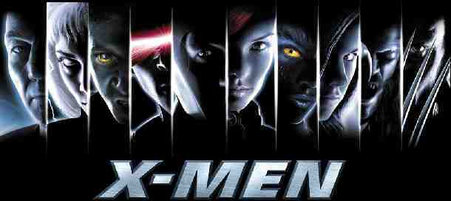

Slide 66
TOKOH TOKOH POKEMON
DARI HANTU JEPANG

Slide 67
Jynx
Di dunia Pokeverse, Jynx merupakan tipe Pokemon yang mengandalkan kemampuannya berdansa untuk melancarkan jurus bernama "Lovely Kiss".
Terkenal memiliki dandanan ganguro (tren berpakaian alternatif perempuan muda di Jepang pada 1990-an), karakter Pokemon ini terinspirasi dari legenda hantu Jepang yang bernama Yama-uba.
Menurut legenda, Yama-uba hidup sendiri di gunung bersalju dan menghipnotis pelancong ke kabin miliknya untuk dimakan.

Slide 68
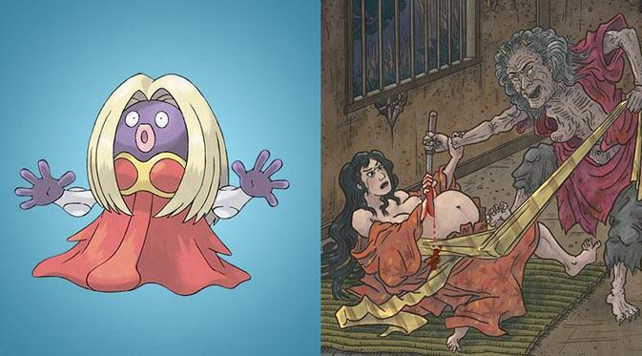

Slide 69
2. Vulpix
Roh rubah ini sering muncul di berbagai serial anime. Salah satu rubah berekor sembilan yang paling terkenal berasal dari seri Naruto.
Digambarkan sebagai roh yang licik, manipulatif, dan mampu mengubah bentuk mereka untuk memperdaya orang, Kitsune banyak dikenal sebagai roh yang penuh
Salah satu legenda mengatakan kalau kitsune menumbuhkan satu ekornya tiap 100 tahun sekali. Saat ekornya mencapai sembilan buah, kabarnya Kitsune akan mendapatkan dan memiliki kekuatan seperti dewa yang mengubah bulu merah mereka ke warna emas putih.
Berdasarkan kisah tersebut, Vulpix akan mengubah warna bulu mereka menjadi keemasan dengan tambahan ekor sebanyak tiga buah saat naik level. tipu daya.

Slide 70
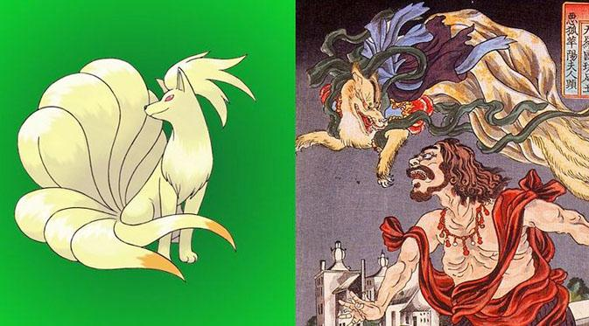

Slide 71
3. Manetric
Di dalam agama Shinto, mereka mengenal sebuah hewan setia yang selalu menemani dewa petir mereka. Bernama Raiju, hewan yang memiliki rupa layaknya seekor serigala ini menyelubungi tubuhnya dengan petir.
Menurut legenda, Raiju memiliki kebiasaan untuk bersembunyi di dalam pusar seseorang. Di Jepang, mereka sering mengisahkan ke anak-anak untuk tidak berdiri di lapangan saat sedang ada badai petir.

Slide 72
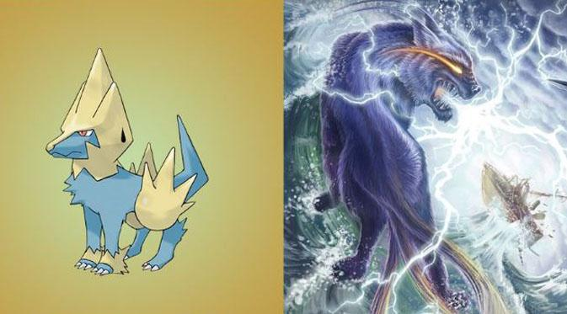

Slide 73
4. Froslass
Selain Yama-uba, di Pokeverse ada Pokemon bernama Froslass. Terinspirasi dari hantu Yuki-onna, sosok cantik ini sering digambarkan mengenakan kimono berwarna putih.
Menurut legenda, Yuki-onna muncul saat musim salju yang lebat dan memancing pelancong yang tersesat di pegunungan untuk dibunuh.

Slide 74
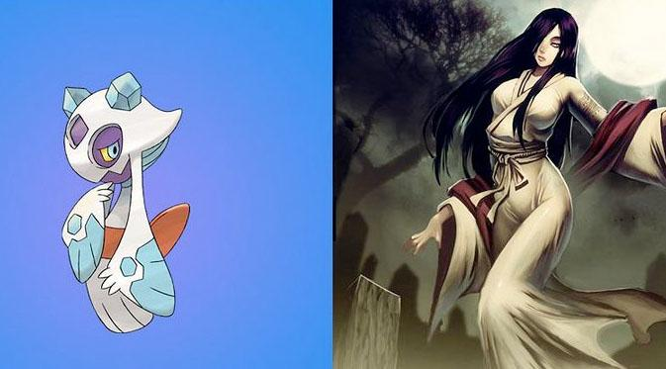

Slide 75
5. Groudon dan Kyogre
Dalam Alkitab perjanjian lama umat Nasrani, Tuhan menyebutkan dua makhluk raksasa yang bernama Leviathan dan Behemoth. Bagi kamu yang sering bermain gim pasti sudah tidak asing lagi dengan nama kedua makhluk tersebut.
Sering muncul di berbagai judul gim seperti seri Final Fantasy, Leviathan digambarkan sesosok ular raksasa yang meneror para pelaut. Sementara Behemoth tampil tinggi dengan tubuh yang dilapisi dengan besi dan kuningan.
Untuk di Pokeverse, kedua mahkluk raksasa ini ditampilkan dengan bentuk yang lebih "lucu" namun tetap memiliki kekuatan yang luar biasa dan tentunya sulit untuk ditangkap oleh trainer Pokemon mana pun.

Slide 76
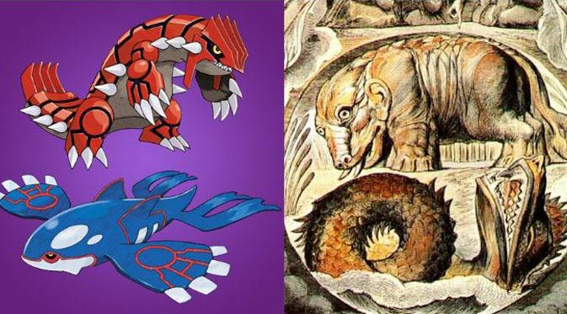

Slide 77
SELAIN OKULTISME
DAN ILLUMINATI
ADA BAHAYA APA LAGI YA
BERMAIN GAME
POKEMON GO?

Slide 78
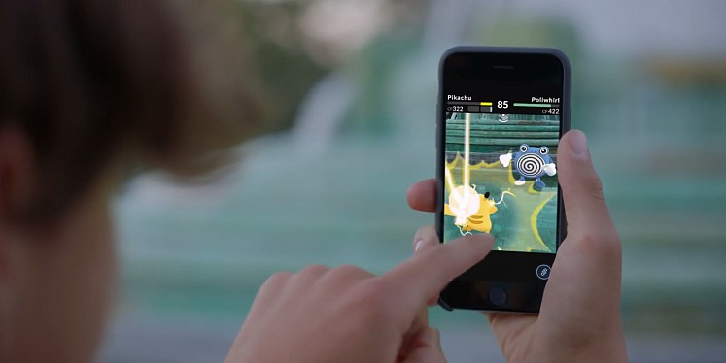
#1. TERLUKA KARENA
MELIHAT LAYAR TERUS
SAMBIL BERJALAN

Slide 79
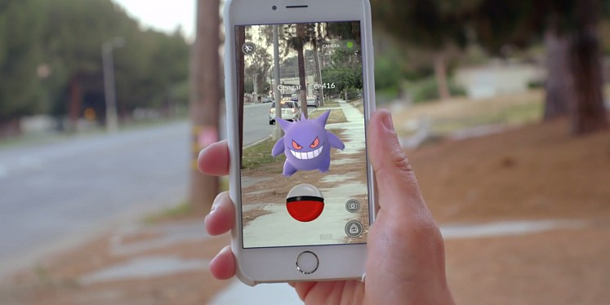
#2. JADI KORBAN PENJAMBRETAN

Slide 80
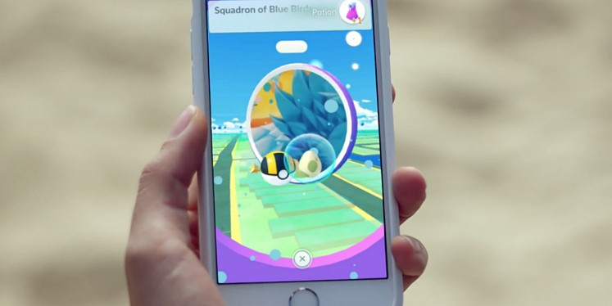
#3. KE TEMPAT BERBAHAYA

Slide 81
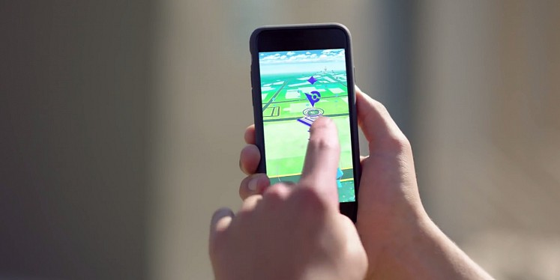
#4. KEHILANGAN PEKERJAAN

Slide 82

SOPHIA,
GURU DI HIGH BARNET, LONDON
KELUAR KERJA DEMI POKEMON GO
KARENA TERGIUR
UANG HASIL PENJUALAN GAME

Slide 83
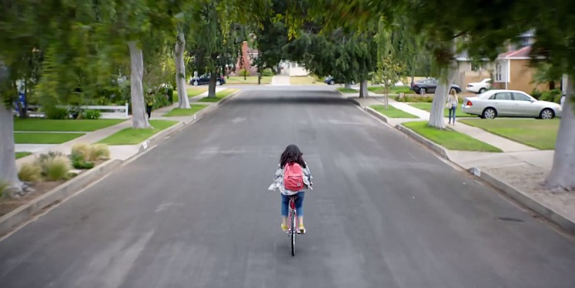
#5. KECELAKAAN LALU LINTAS

Slide 84
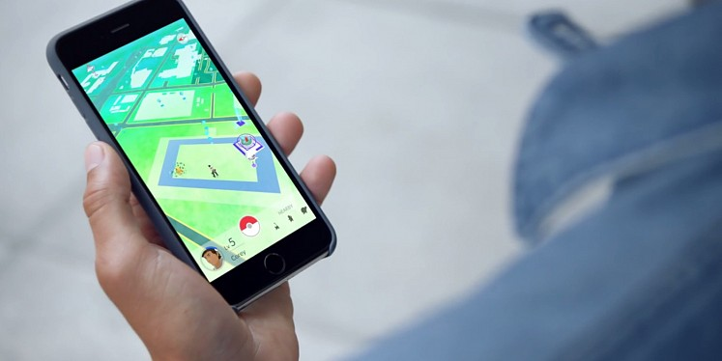
#6. MENGGANGGU KENYAMANAN ORANG LAIN

Slide 85

#7 BATERAI YANG BOROS

Slide 86
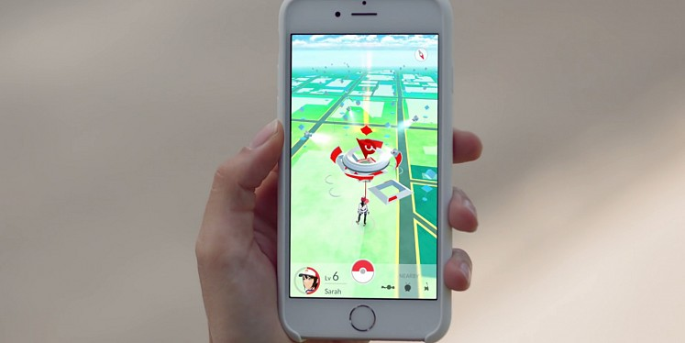
#8. KEHILANGAN HUBUNGAN YANG AKRAB DENGAN KELUARGA DAN TEMAN-TEMAN

Slide 87
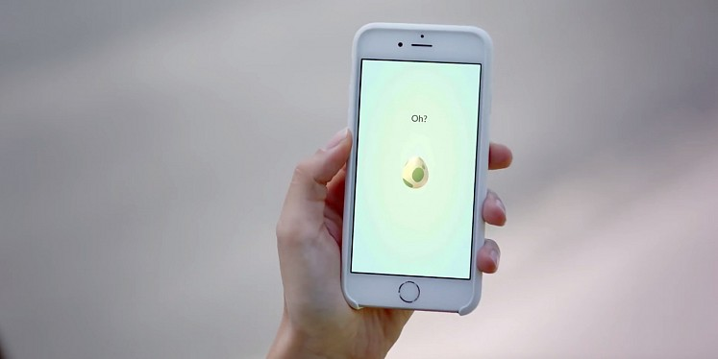
#9. VIRUS PADA GADGET

Slide 88
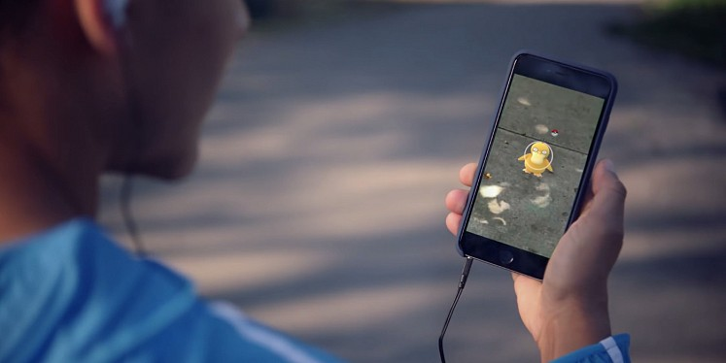
#10. KAKI LECET

Slide 89
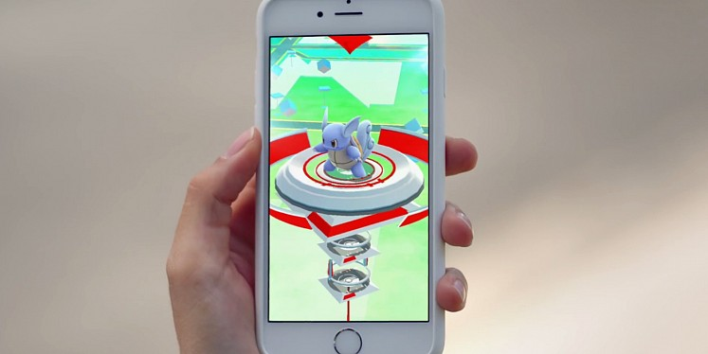
#11. KUOTA DATA CEPAT HABIS

Slide 90
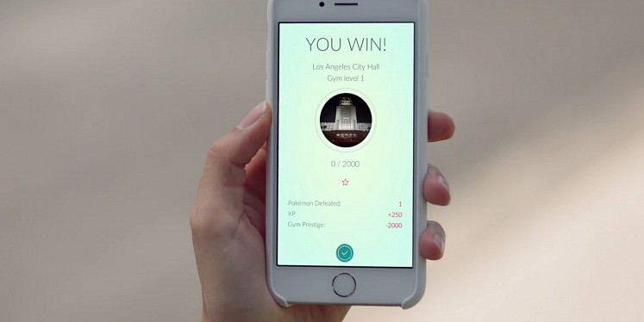
#12. BIAYA TAMBAHAN

Slide 91
#13. MENGGANGGU IBADAH

Slide 92
#14. DATA-DATA PRIBADIMU
MUDAH TERBONGKAR

Slide 93
PERMAINAN GOOGLE
Aplikasi Pokemon Go membuktikan diri sangat dipopulerkan melebihi catatan sebelumnya ditetapkan oleh Permen crush. Ini diperkenalkan augmented reality untuk mainstream yang membawa kita satu langkah berani lebih dekat dengan matrix digital yang saya mendalilkan adalah salah satu tujuan utama dari Illuminati.
Tampak sedikit lebih dalam, kami menemukan bahwa aplikasi Pokemon Go dibuat oleh Niantic, Inc. Hal itu terungkap bahwa Niantic, Inc memiliki asal-usul dari startup Google yang jelas cocok untuk teori saya bahwa Google berusaha untuk menempatkan kami ke dalam transhumanisme neraka melalui Matrix digital.

Slide 94
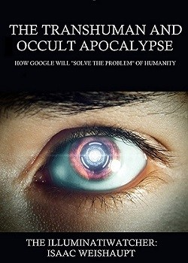

Slide 95
HATI HATI DENGAN PENGINTAIAN AKAN DATA PRIBADIMU
Jadi sepertinya kita punya permainan yang orang secara sukarela memungkinkan untuk melacak dan memantau gerakan mereka yang memungkinkan Google dan kelompok pengawasan lainnya untuk melihat apa yang kita lakukan.Namun sebagian besar generasi muda sama sekali tidak memikirkan hal ini ! Tanpa sadar mereka telah dibesarkan di era program pengawasan besar seperti Patriot Act karena semua tampaknya cukup normal ...

Slide 96
Mereka telah menempatkan perangkap di mana-mana yang dapat memikat , dan tidak membuat mereka curiga untuk pergi ke wilayah yang lebih gelap,
Anda akan dibuat menjadi lebih akrab dengan simbol-simbol, strategi, dan keyakinan yang digunakan oleh Illuminati dan mendorong mereka pada era baru okultisme ...

Slide 97
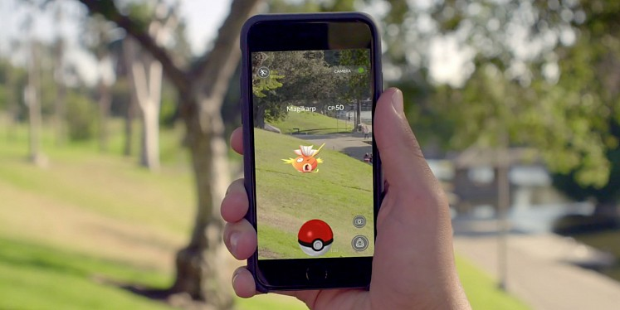
#15. KECANDUAN DAN KEHABISAN WAKTU UNTUK HAL-HAL PENTING

Slide 98
CIRI-CIRI ORANG YANG KECANDUAN GAME
1. Pengeluaran berlebihan waktu di komputer.
2. Menjadi defensif ketika dihadapkan tentang game.
3. Kehilangan jejak waktu.
4. Lebih suka menghabiskan lebih banyak waktu dengan komputer dibandingkan dengan teman-teman atau keluarga.
5. Kehilangan minat pada aktivitas sebelumnya penting atau hobi.
6. Menjadi sosial terisolasi, murung, atau mudah tersinggung.
7. Membangun hidup baru dengan teman-teman online.
8. Mengabaikan sekolah dan berjuang untuk mencapai nilai yang dapat diterima.
9. Menghabiskan uang untuk kegiatan yang tidak dapat dijelaskan.
10. Mencoba untuk menyembunyikan kegiatan gaming.

Slide 99
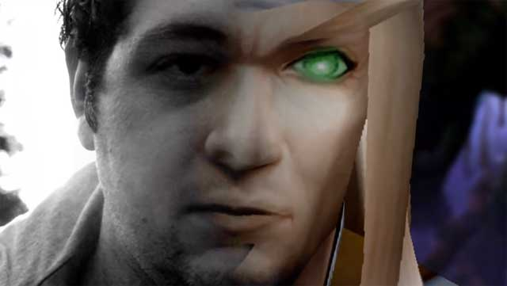
ANTHONY ROSNER

Slide 100
Pada usia 17, Anthony Rosner dari London, Inggris, adalah seorang pahlawan di World of Warcraft komunitas game online. Dia membangun kerajaan, dipimpin penggerebekan, dan terendam dirinya dalam dunia fantasi yang tampaknya memenuhi semua kebutuhannya. Sementara itu, kehidupan nyata nya hampir tidak ada. Dia mengabaikan sekolahnya, hubungan, kesehatan, bahkan kebersihan nya.
"Saya tidak pernah melihat teman-teman saya yang sebenarnya. Saya bertambah berat badan, menjadi malas, dan menghabiskan hampir seluruh waktu saya merosot di komputer saya, "kata Rosner, yang bermain hingga 18 jam sehari, setiap hari, selama hampir dua tahun.
Rosner hampir membuang gelar sarjana dalam mengejar permainan.

Slide 101
ORANG YANG KECANDUAN
GAME APA SAJA
( GAME DENGAN MENGGUNAKAN LAYAR)
AKAN MENGALAMI KERUSAKAN OTAK

Slide 102
KERUSAKAN OTAK AKIBAT KECANDUAN GAME
Baroness Greenfield, mantan direktur The Royal Institution
Suatu permainan seperti video games dapat membuat otak ‘meledak’ dengan jalan menonaktifkan jaringan saraf tertentu yang ada pada otak secara permanen atau hanya sementara.

Slide 103
“Otak manusia akan berevolusi untuk beradaptasi dengan lingkungan. Jika lingkungan berubah, maka hal itu juga akan berimbas pada otak,” kata Barones seperti yang dikutip Sidomi News dari Daily Telegraph.

Slide 104
Barones juga menambahkan bahwa ketika seseorang bermain video game terlalu lama dan mengesampingkan banyak hal, maka akan tercipta suatu kondisi baru yang tentunya akan berdampak pada otak. Ia akan kehilangan waktu berharga seperti saat-saat di mana ia seharusnya bermain, memanjat pohon, atau memberi pelukan pada seseorang.

Slide 105
Dalam waktu setahun, rata-rata seorang anak berusia 10 tahun akan menghabiskan waktu 2.000 jam di depan layar komputer. Beberapa studi ilmiah juga mengungkapkan bahwa bermain di depan komputer atau surfing internet dalam jangka waktu lama, bisa menimbulkan perubahan fisik pada otak.

Slide 106
Sebuah penelitian mengatakan bahwa kecanduan internet bisa mempengaruhi struktur di bagian dalam otak, bahkan dapat menyebabkan penyusutan korteks otak besar (lapisan tipis berwarna abu-abu yang ada di otak).

Slide 107
Penelitian lain yang dilakukan 10 tahun lalu di Jepang juga menyatakan bahwa bermain video game hanya akan menstimulasi sebagian kecil otak, yaitu bagian yang bertanggung jawab mengatur visi dan gerakan manusia. Sedangkan bagian otak lain yang bertugas mengatur penalaran, emosi, dan perilaku bisa jadi terbelakang.

Slide 108
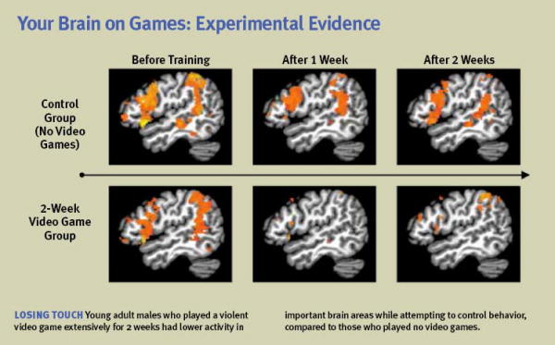

Slide 109
AKIBAT KENCADUAN GAME
GAME ON LINE
PLAY STATION
GAME DI SMART PHONE
DLL

Slide 110
1. Playstation Thumb
Penyakit ini sering disebut Playstation Thumb kondisi. Ini dapat mempengaruhi siapa saja yang sering main game dengan controller d-pad. Gejala PlayStation Thumb termasuk mati rasa dan kesemutan di bagian jempol. Jempol juga tampak membesar dan melepuh.

Slide 111
2. Nintendinitis
Nintendonitis adalah istilah yang digunakan untuk menggambarkan cedera tendon (tendinosis) pada tangan dan pergelangan tangan. Kondisi ini umumnya diderita oleh mereka yang terlalu lama bermain game seperti Wii Sports.

Slide 112
3. Kecanduan
Video game bisa membuat Anda kecanduan. Kecanduan video game adalah gangguan kontrol impuls, mirip dengan judi. Gejala dari kondisi ini termasuk penurunan berat badan atau kenaikan berat badan, kurangnya kebersihan pribadi, dan penurunan interaksi sosial dan pola tidur yang terganggu.

Slide 113
4. Perilaku agresif dan masalah mental
Beberapa studi menunjukkan bahwa mereka yang suka bermain video game menjadi lebih tertekan dan cemas dari waktu ke waktu daripada non-gamer. Anak-anak yang suka bermain game bisa menjadi lebih impulsif, canggung secara sosial, dan rentan kecanduan video game dari waktu ke waktu. Beberapa gejala yang harus diwaspadai, termasuk kesulitan berkonsentrasi, pola tidur terganggu, peningkatan kecemasan, peningkatan kemarahan yang tidak rasional, dan fobia sosial.

Slide 114
5. Masalah penglihatan
Terlalu lama bermain video game dapat menyebabkan masalah penglihatan, seperti glaukoma, terutama di kalangan pengguna yang rabun. Menatap layar yang terang sangat berbahaya bagi komponen fisik dari mata, terutama karena selama bermain, kita cenderung berhenti berkedip, yang dapat membuat mata jadi kering.

Slide 115
6. Carpal Tunnel Syndrome
Carpal Tunnel Syndrome disebabkan ketika saraf utama antara lengan bawah dan tangan berulang kali meremas atau menekan. Mereka yang menggunakan komputer terlalu lama juga rentan terkena Carpal Tunnel Syndrome. Terlalu sering menggunakan mouse komputer dan kontroler video game dapat meningkatkan risiko terkena sindrom ini.

Slide 116
DAMPAK NEGATIF BERMAIN GAME
Ini dia dikutip dariSymptomFind,
1. Kurang tidur
Anak sudah menghabiskan sebagian besar waktunya untuk belajar di sekolah dan beraktivitas. Namun, mereka ingin tetap bermain video game. Sehingga, banyak anak mengorbankan waktu berharga mereka untuk tidur dan menggunakannya untuk bermain video game. Pecandu video game yang kurang tidur maka dapat membahayakan kesehatannya.
2. Hidup kotor
Ketika seseorang yang mencandu karena terlibat dalam permainan video game, maka ia mulai mengabaikan segala hal terkait kebersihan pribadi. Seseorang akan malas mandi, sehingga menyebabkannya memiliki banyak jerawat, hingga penyakit gigi.

Slide 117
3. Isolasi diri
Seseorang yang bermain video game berlebihan menyebabkan orang itu memilih mengisolasi dirinya dari dunia luar. Ia cenderung mengasingkan diri dari teman dan keluarga. Orang itu lebih asyik dengan permainannya.
Ketidakpedualian seseorang terhadap kebersihan pribadi hanyalah awal perpindahan orang itu dari dunia nyata dan menjauh dari kehidupan sosial. Baginya, interaksi dengan tokoh-tokoh hero video game lebih berarti dibandingkan interaksi dengan siapapun.
Orang yang sudah kecanduan video game mudah mengabaikan pekerjaan, sekolah, teman-teman, dan keluarganya. Ia menolak melakukan aktivitas apapun begitu bangun pagi kecuali bermain video game.

Slide 118
4. Depresi
Meskipun pecandu video game tak menyadari awal dirinya despresi, namun perlahan penyakit ini akan meresap cepat ketika dia merasa diperbudak oleh kecanduannya sendiri. Hanya ketika seseorang berhenti bermain, kemudian berpikir tentang waktu-waktu yang telah dia lewatkan begitu saja, baru orang itu menyesalinya dan berujung pada depresi
5. Stres
Stres dari kecanduan video game biasanya disebabkan oleh sejumlah skenario. Pertama, seseorang menjadi begitu terobsesi dengan video game. Kegagalan mereka memenangkan level-level pada video game menyebabkannya stres berlebihan.
Kedua, seseorang menyadari bahwa hidupnya kacau karena video game. Ini menyebabkan stres juga. Satu-satunya cara orang untuk menghindari tipe stres kedua ini adalah dengan tetap bermain video game dan melupakan waktu.

Slide 119
6. Arthritis dan Carpal Tunnel Syndrome
Kedua penyakit di atas adalah gangguan fisik. Video game bisa menyebabkan masalah pada jempol seseorang di kemudian hari. Tubuhnya juga rentan penyakit osteoarthritis. Sedangkan carpal tunnel syndrome adalah tekanan pada saraf di pergelangan tangan anda.
7. Makan kurang sehat
Ketika pecandu video game terlalu sibuk untuk bermain, maka ia akan jarang mandi, dan jarang tidur. Ini juga berdampak pola makan mereka menjadi tak sehat.
Pecandu video game selanjutnya akan beralih ke makanan cepat saji dan memilih memakan makanan beku dan instan. Mereka justru memperbanyak minuman soda dan minuman energi dengan harapan mereka bisa bermain dalam kondisi prima. Ini menyebabkan pecandu video game mudah terserang obesitas, diabetes, dan kondisi kesehatan serius.

Slide 120
8. Perilaku agresif
Video game menjadi ajang melepaskan agresivitas dalam diri seseorang. Bentuknya adalah ambisi menguasai permainan dan memenangkan permainan. Bagi mereka yang sudah kecanduan, sikap agresif yang berlebihan ini pada akhirnya juga tanpa mereka sadari mereka praktekkan dalam kehidupan nyata.
Ini yang menyebabkan seseorang menampilkan pola-pola prilaku agresif yang tak biasa. Misalnya, marah besar jika aktivitas bermain video game mereka diganggu.
9. Gaya hidup buruk
Pecandu video gama akan mencurahkan semua waktunya untuk aktif bermain video game. Dia hanya akan duduk atau berbaring dalam praktik kesehariannya. Kebiasaan makannya juga buruk, dan kebiasaan tidurnya kacau. Ini menyebabkan mereka mudah terkena stroke, penyakit jantung, dan hipertensi.

Slide 121
10. Berbohong
Berbohong adalah salah satu cara pecandu video game untuk menutupi perilaku abnormalnya. Ini adalah salah satu tanda seseorang telah kecanduan penuh oleh video game. Mereka akhirnya berbohong pada dirinya sendiri dan menyangkal bahwa mereka tak memiliki masalah sama sekali.

Slide 122
15 GAME ON LINE YANG MENGANDUNG KEKERASAN DAN PORNOGRAFI

Slide 123
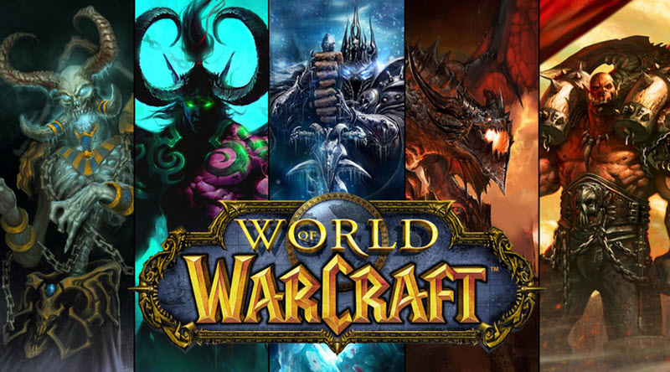
WORD WARCRAFT

Slide 124

CALL OF DUTY

Slide 125

POINT BANK

Slide 126

CROSS FIRE

Slide 127

WAR ROCK

Slide 128

COUNTER STRIKE

Slide 129
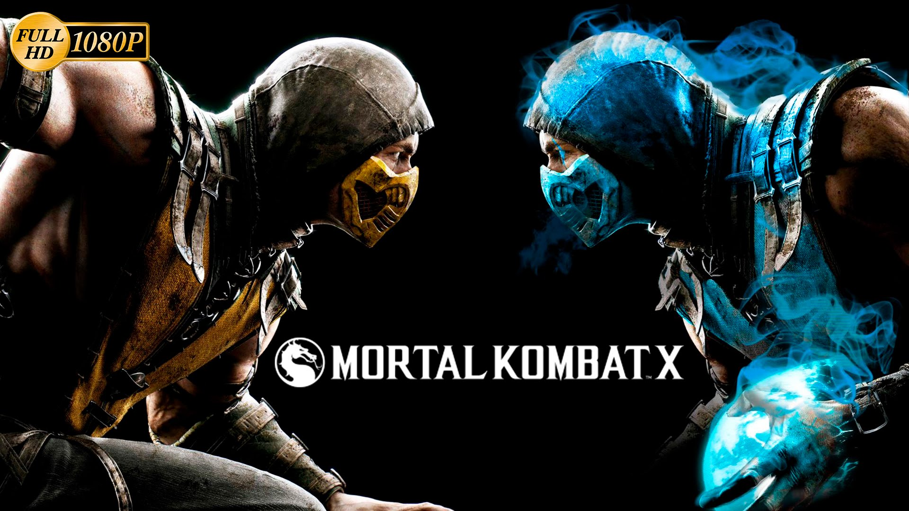
MORTAL KOMBAT

Slide 130

FUTURE COP

Slide 131

CARMAGEDDON

Slide 132

SHELSHOCK

Slide 133
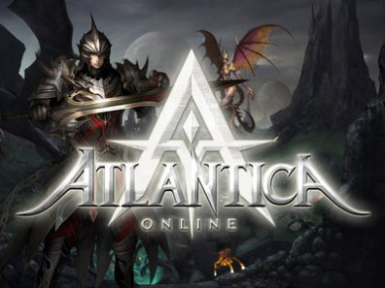
ATLANTICA

Slide 134

CONFLICT VIETNAM

Slide 135

BULLY

Slide 136

GRAND THEFT AUTO

Slide 137


Slide 138
MATI OTAK DAN KEJANG-KEJANG KARENA
KECANDUAN GAME
MARI KITA SAKSIKAN VIDEONYA

Slide 139
TIDAK HANYA TERJADI DI LUAR NEGERI
Mojokerto - Naufal Hanifa Fadlurrahman (18) mendadak tewas saat asyik bermain game online di sebuah warung internet (warnet) di Jalan Mustika Perumahan Bumi Sooko Permai (BSP), Kecamatan Sooko. Diduga pemuda asal Dusun Kemantren Wetan, Desa Terusan, Kecamatan Gedeg, Kabupaten Mojokerto ini kelelahan setelah sekitar dua jam bermain game.
Kanit Reskrim Polsek Sooko Aiptu Usman Basori mengatakan, korban memang langganan main game online di warnet milik Heri, warga Jalan Mustika, Perumahan BSP. Pada Jumat (5/8) sekitar pukul 16.00 WIB, seperti biasa korban yang baru tamat SMA itu datang ke warnet tersebut.

Slide 140
Berselang dua jam kemudian, salah seorang saksi melihat korban mendadak kejang-kejang. Naufal meregang nyawa di kursi warnet dengan kondisi komputer masih menyala.
"Pada pukul 18.30 WIB, diketahui saksi korban sudah meninggal dunia," kata Usman saat dihubungi detikcom, Selasa (9/8/2016).
Berdasarkan hasil pemeriksaan luar terhadap tubuh korban, lanjut Usman, pihaknya tak menemukan bekas penganiayaan. Naufal diduga tewas akibat kelelahan bermain game online.
"Bisa juga akibat kelelahan main game online. Namun, kami tak berani mengambil kesimpulan karena hasil autopsi belum keluar," terangnya.
Selain menunggu hasil autopsi dari rumah sakit, kata Usman, pihaknya juga menunggu keterangan dari orang tua korban. Naufal merupakan anak dari pemilik sebuah klinik di Kecamatan Gedeg. Pemanggilan orang tua korban itu untuk mengetahui riwayat penyakit yang dialami korban.
"Pihak keluarga belum siap kami mintai keterangan. Nanti jika siap akan kami gali korban ini punya riwayat sakit apa," pungkasnya. (jsn/fyk)

Slide 141
1. Nanda Rizky Saputra (12 tahun) – Indonesia
Kabar serupa juga muncul dari magetan, jawa timur, seorang bocah berumur 12 tahun ditemukan meninggal dalam sebuah warnet oeh penjaga warnet tersebut, padahal ia baru masuk warnet 45 menit, terakhir kali diketahui ia tengah mengidap penyakit jantung.

Slide 142
2. Dede Hendri (20 tahun) – Indonesia
Saya akan memulianya dengan pemuda dalam negri dulu, dede hendri ditemukan meninggal dalam sebuah warnet, ia memang gemar bermain game online, jika sudah masuk warnet ia bias berjam-jam didalamnya, terakhir kali ia bermain semalam suntuk pada 4 desember 2011 lalu sebelum ia ditemukan meninggal dunia.

Slide 143
3. Chen Rong-yu (23) – Taiwan
Kasus kematian karena game online yang ketiga adalah Chen-Rong-yu, lelaki 23 tahun asal Taiwan ini meninggal akibat serangan jantung yang diakibatkan kelelahan saat bermain game online League of Legends. Ia bermain game selama 23 jam. Namun, orang-orang disekitarnya tidak menyadari jika pemuda tersebut telah meninggal, ia sudah Sembilan jam menjadi mayat sebelum ditemukan meninggal dunia.

Slide 144
4.Chuang ( Taiwan ), 40 jam main game
Saking asyiknya bermain video game selama 40 jam tanpa berhenti, seorang remaja 18 tahun di wilayah Tainan, Taiwan Selatan, tewas. Remaja itu ditemukan di sebuah kafe Internet oleh pekerja kafe. Bahkan ia diyakin tidak makan 2 hari penuh karena main Diablo III. Remaja itu hanya diketahui memiliki nama keluarga Chuang.

Slide 145
5. Xu Kaixiang ( Remaja Singapura )tewas setelah 12 jam main game
Seorang mahasiswa jurusan biologi dari Universitas Nasional Singapura (NUS) bernama Xu Kaixiang ditemukan meninggal di meja belajarnya. Lelaki itu tewas setelah bermain video game seharian. Tubuh kaku Kaixiang ditemukan terbujur di samping komputer pribadinya masih menyala. Menurut ayah mahasiswa tingkat tiga itu, anaknya memang sengaja bermain game sebab itu hari libur. Ayah Kaixiang mengakui anaknya memang biasa menghabiskan waktu bermain game seharian.
Pada pukul 01.00 ia masih ada didepan computer dan paginay ia masih melihat putranya didepan computer pula, baru Pada hari ahad ia coba embangunkan namun ternyata putranya sudah menjadi mayat.

Slide 146
6. Cris Stanifort ( Remaja Amerika ),main video game 12 jam
Cris Stanifort (20) gamer asal amerika meninggal setelah bermain Xbox selama 12 jam. DVT (deep vein thrombosis) telah menjangkitnya. Ayah Cris, Daud Stanifort,menghimbau bagi para gamer agar jangan terlalu over.
DVT terjadi dalam periode yang panjang. Darah dimaksudkan untuk mengalir. Jika terhambat, ada potensi untuk membeku atau menggumpal. Darah dalam vena-vena secara terus-menerus membentuk bekuan-bekuan mikroskopis yang secara rutin diuraikan oleh tubuh. DVT dapat terjadi dalam periode panjang dan dapat membunuh jika gumpalan darah sampai ke paru-paru.
Penelitian koroner menyebutkan, pembekuan terjadi di betis kiri Cris sebelum pindah ke paru-parunya. Hal ini menyebabkan penyumbatan yang fatal, yang dikenal sebagai Pulmonary Emolism.

Slide 147
7. Liu Peng Han ( Malaysia ) semalam full tanpa henti
Seorang warga Malaysia bernama Liu Peng Han (35), ditemukan tewas dalam rumahnya. Jasadnya ditemukan didepan game console. Ni mengindikasikan game tersebut penyebab kematianya, juga berdasarkan keterangan kerabat han bahwa han memang sering menghabiskan waktu untuk bermain game.
Pamanya memang kala itu ada janji untuk bertemu denganya, karena HPnya terus tidak bias dihubungi, akhirnya paman han segera datang ke rumah Han dengan beberapa kerabat. Beberapa lama di panggil dan diketuk pintu namun tak ada jawaban kemudian mereka mendobrak pintu.

Slide 148
8. Lee (28 tahun) – Korea Selatan
Lelaki yang teridentifikasi dengan nama keluarga, Lee ini ditemukan meninggal saat bermain game di sebuah warnet di kota Taegu, Korea Selatan. Menurut keterangan polisi, Lee tewas karena tidak tidur dan hanya mengkonsumsi sedikit makanan selama bermain game online. Selain itu, polisi juga menduga bahwa penyebab kematiannya adalah karena gagal jantung akibat dari kelelahan.

Slide 149
9. Jake Gallagher
Seorang remaja berusia 16 tahun jatuh pingsan dan meninggal dunia saat bermain video game. Kematiannya diduga kareha terlalu gembira sehingga memicu serangan jantung fatal.
Jake Gallagher memiliki kondisi jantung yang tidak terdiangnosis. Ia diyakini tewas karena lonjakan andrenalin. “Sonic the Hedgegog adalah game favoritnya. Dia akan lebih senang, melompat-lompat, berteriak di layar,” ujar ibunya, Sarah Pyatt dikutip Huffingtonpost.
Ia dibawa ke rumah sakit tapi dinyatakan otaknya mati dan meninggal dua hari kemudian. “Ada risiko yang pasti pada orang mudah yang bermain game cenderung menyebabkan lonjakan andrenalin dalam darah,” ujar profesor Sanjay Sharma.

Slide 150
10. Russell Shirley (32 tahun)
Pria ini tewas setelah memainkan game online Diablo III selama tiga hari tanpa henti. Bahkan menurut rekan kerjanya, Russell selalu menghabiskan seluruh waktunya di akhir pekan untuk memainkan game online tersebut.

Slide 151
BUKAN MASALAH
BOLEH ATAU TIDAK BOLEH
1Kor 10:23
"Segala sesuatu diperbolehkan." Benar, tetapi bukan segala sesuatu berguna. ^{z} "Segala sesuatu diperbolehkan." Benar, tetapi bukan segala sesuatu membangun.

